Slide 1
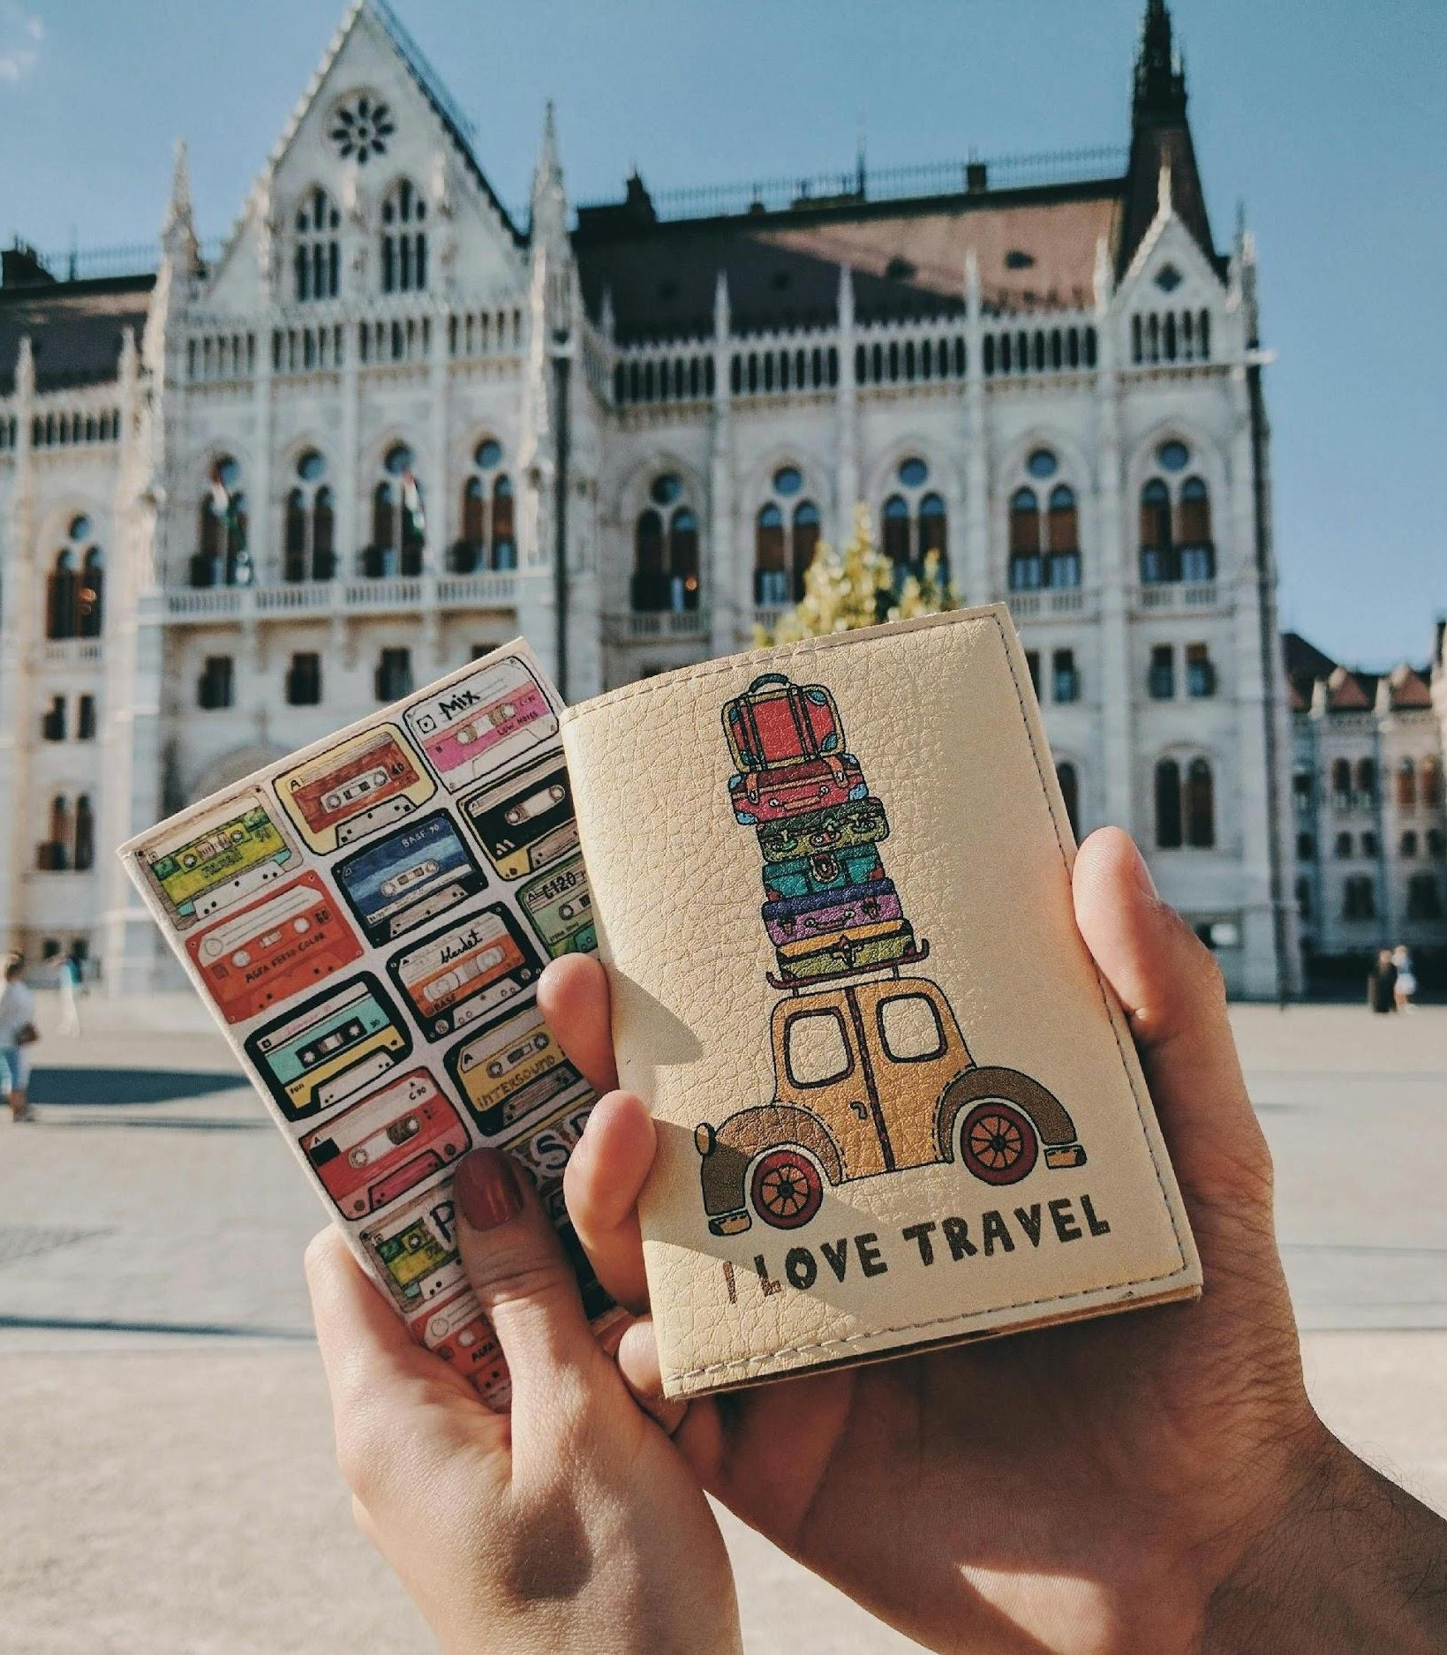
Ridurre al minimo l'impatto di cultura, patrimonio ed
edilizia
Idee per l'arte e la cultura
Include strumenti digitali!
www.ecohealthforyouth.com
Questa risorsa è concessa licenza CC BY 4.0
Questo progetto è stato finanziato con il sostegno della Commissione europea. L'autore è l'unico responsabile di questa pubblicazione (comunicazione) e la Commissione non si assume alcuna responsabilità per l'uso che può essere fatto delle informazioni in essa contenute. In conformità con il nuovo quadro normativo GDPR, si prega di notare che il Partenariato tratterà i vostri dati personali solo nellinteresse e per le finalità del progetto e senza alcun pregiudizio per i vostri diritti 2021-2-BE04-KA220-YOU-000050778

Slide 2
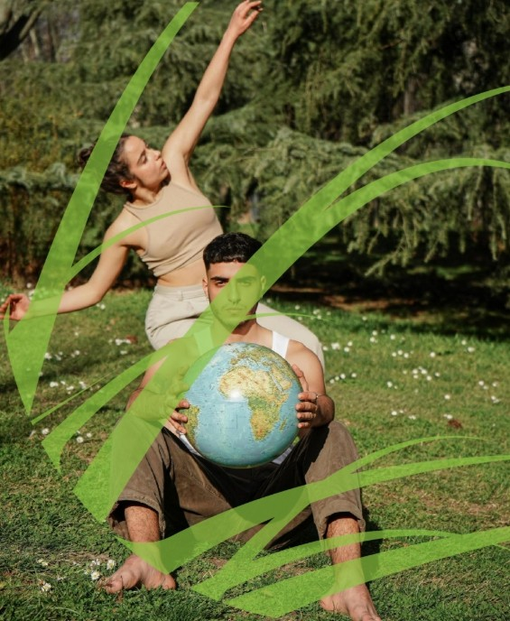
Contenuti
Idee per l'arte e la cultura
1
Murales e restauro ecologico del patrimonio culturale
2
Salute del patrimonio culturale
3
Strumenti digitali
www.ecohealthforyouth.com
Questo progetto è stato finanziato con il sostegno della Commissione europea. L'autore è l'unico responsabile di questa pubblicazione (comunicazione) e la Commissione non si assume alcuna responsabilità per l'uso che può essere fatto delle informazioni in essa contenute. In conformità con il nuovo quadro normativo GDPR, si prega di notare che il Partenariato tratterà i vostri dati personali solo nellinteresse e per le finalità del progetto e senza alcun pregiudizio per i vostri diritti 2021-2-BE04-KA220-YOU-000050778

Slide 3
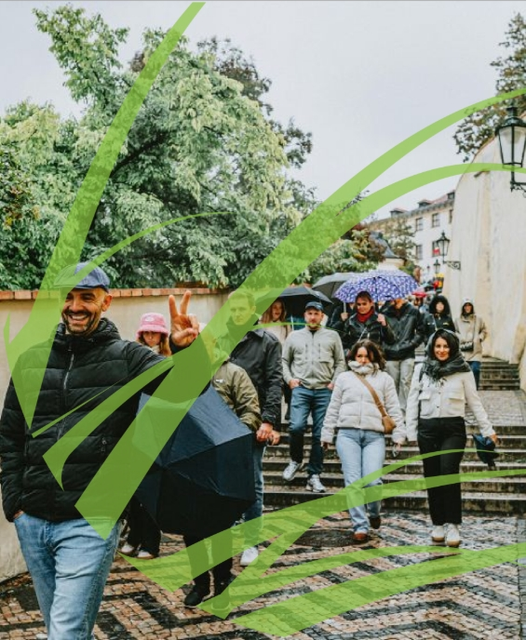
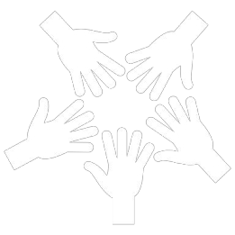
Arte e cultura
Idea 1
Murales e restauro ecologico del patrimonio culturale
Utilizzare i murales e la street art come strumenti per rivitalizzare e preservare il patrimonio culturale e gli edifici storici. Utilizzate vernici ecologiche e non tossiche per garantire la sicurezza ambientale e prevenire i danni alle vecchie strutture. Concentrarsi su temi che evidenzino la storia, le tradizioni o il significato culturale del sito, celebrando le storie locali e
Idea 2
Eco-sculture del patrimonio culturale
Progettare sculture pubbliche che celebrino il
patrimonio culturale e promuovano la
sostenibilità. Utilizzate materiali sostenibili
riciclati o di provenienza locale per creare installazioni artistiche che onorano le tradizioni, le storie o la storia dell'area. Queste sculture
possono anche servire come strumenti
educativi, evidenziando l'importanza della
conservazione del patrimonio
l'artigianato. Questo approccio non solo
culturale. conservazione del patrimonio
abbellisce le aree trascurate, ma sensibilizza anche alla conservazione culturale e alla gestione dell'ambiente.
del patrimonio e della
responsabilità ambientale. Ad esempio, una
scultura realizzata con materiali di recupero
potrebbe rappresentare un mestiere tradizionale o un'icona locale, ispirando gli spettatori a connettersi con le radici culturali e ad adottare pratiche eco-consapevoli.
Gli strumenti rendono tutto più facile!
Moduli di Google Utilizzate questi strumenti gratuiti o convenienti per raccogliere i feedback dei partecipanti dopo eventi storici, passeggiate culturali o workshop.
Funzionano bene anche per la registrazione pre-evento, consentendo di raccogliere dettagli come le preferenze dei partecipanti o le aree di interesse. https://docs.google.com/forms/
GIOVANI IMPRENDITORI DI BASE NEL TURISMO ECO-SANITARIO
3

Slide 4
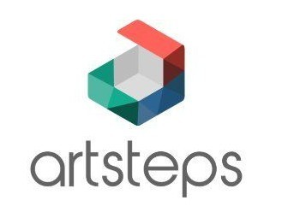
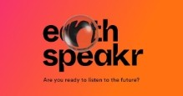
Arte e cultura
Gli strumenti rendono tutto più facile!
 | Historypin: Uno strumento collaborativo che collega le comunità con la storia locale. Per raccogliere e condividere foto, video e storie storiche appuntate su luoghi specifici. I membri della comunità possono contribuire con immagini e storie relative ai siti del patrimonio, rendendolo uno strumento prezioso per preservare il patrimonio locale in modo visivo e interattivo. https://www.historypin.org/en/
 | Artsteps è una piattaforma che consente agli imprenditori del turismo eco-sanitario di creare mostre o gallerie virtuali che presentano manufatti culturali, immagini storiche o opere d'arte locali. Che si tratti di valorizzare un artista locale, l'arte di strada o l'artigianato locale, Artsteps aiuta a dare vita a questi argomenti in formato digitale. È una soluzione ideale per creare opere d'arte immersive ed esperienze educative, per fornire un tour virtuale di siti di street art o murales, o per promuovere l'ecoturismo attraverso la narrazione visiva. https://www.artsteps.com/
 | EarthSpeakr è una piattaforma interattiva che consente a bambini e ragazzi di creare messaggi digitali sull'ambiente. Attraverso questa applicazione, i giovani possono esprimere le loro preoccupazioni, idee e speranze per il pianeta, facendo sentire la loro voce in modo creativo e coinvolgente. Gli imprenditori del turismo eco-sanitario possono utilizzare EarthSpeakr per progettare murales interattivi per la comunità o opere d'arte, dove i giovani partecipanti contribuiscono con i loro messaggi ambientali. Questi murales possono servire come potenti strumenti di sensibilizzazione sui temi della sostenibilità e per costruire e alimentare l'impegno della comunità. https://earthspeakr.art/en/
 | Artivive: Questa applicazione consente di creare murales in realtà aumentata e arte di strada che danno vita a messaggi ambientali. I partecipanti possono visualizzare i murales attraverso l'app per vedere messaggi animati sulla conservazione e sulla fauna locale, rendendola un potente strumento di sensibilizzazione. https://www.artivive.com/
GIOVANI IMPRENDITORI DI BASE NEL TURISMO ECO-SANITARIO
4

Slide 5
www.ecohealthforyouth.com
Ben fatto!
Ottimo lavoro di esplorazione di queste idee! Ora è il momento di immergersi, studiare gli strumenti e iniziare a metterli in pratica. Fate il prossimo passo per trasformare la vostra visione in realtà, facendo lavorare questi strumenti per voi.
Vedi i nostri Strumenti per la cultura, il patrimonio e l'edilizia qui
Non dimenticate di collegarvi con noi su...
Questa risorsa è concessa licenza CC BY 4.0
Questo progetto è stato finanziato con il sostegno della Commissione europea. L'autore è l'unico responsabile di questa pubblicazione (comunicazione) e la Commissione non si assume alcuna responsabilità per l'uso che può essere fatto delle informazioni in essa contenute. In conformità con il nuovo quadro normativo GDPR, si prega di notare che il Partenariato tratterà i vostri dati personali solo nellinteresse e per le finalità del progetto e senza alcun pregiudizio per i vostri diritti 2021-2-BE04-KA220-YOU-000050778

